Slide 2
HERRAMIENTA PARA VALORAR LA MEJORIA EN LA CALIDAD DE VIDA EN PACIENTES CON HIDRADENITIS SUPURATIVA EN TRATAMIENTO CON FÁRMACOS BIOLÒGICOS
Dr Vicenç Rocamora. Dermatología. H Manacor
M Belló. S Farmacia. H Manacor
M Antonia Maestre. S Farmacia. H Manacor
Dr Gabriel Mercadal. S Farmacia. H Mateu Orfila
Dra M Eugenia Escrivà. Dermatología. H Mateu Orfila
Dr Salvador Herrera. CIBERESP. IMIM. Barcelona Biomedical Research Park

Slide 3
Objetivos
Evaluar el impacto en calidad de vida de una cohorte de pacientes en tratamiento biológico inmunosupresor para hidradenitis supurativa (HS), patología con un profundo impacto en la calidad de vida de los pacientes y sus familiares.

Slide 4
Material y métodos
Se incluyeron 26 pacientes atendidos en las consultas externas de Dermatología y Farmacia Hospitalaria (FH) de 2 hospitales públicos de Baleares en el periodo febrero 2021 a febrero 2023.
Se utilizaron los cuestionarios:
Hidradenitis Suppurativa Quality of Life 24 (HSQoL-24)
Dermatology Life Quality Index (DLQI) para evaluar la calidad de vida
EVA dolor
Work Role Functioning Questionnaire (WRFQ) para evaluar el desempeño del trabajo
Hospital Anxiety and Depression Scale (HADS) para evaluar ansiedad/depresión.
Los cuestionarios se enviaron a los pacientes por medio de la plataforma telemática www.navetahealth.com
Para el análisis descriptivo de la muestra se ha utilizado el valor promedio y la desviación estandart (SD) para las variables cuantitativas, y el recuento y porcentaje para las variables categóricas. Para las comparaciones estadísticas entre categorías, se usaron los métodos chi-square test o exact Fisher test en variables categóricas. Para la comparación de 2 muestras cuantitativas se usaron los Student’s t-test y el test ANOVA o test LSD para comparaciones de más de 2 grupos. Se considera significación con p-value < 0.05

Slide 5
INICIATIVA TELEMEDICINA NAVETA
Módulo analyitics Chatbox Inteligencia artificial Sensores
Algoritmos de decisión NAVETA SPHERE
Recogida TELEMÁTICA de PROMS
multipatología/multi-PROMS

Slide 6
Beneficios de un seguimiento que incluya PROMS/PREMS

Slide 7
Resultados
Se reclutaron
26 pacientes
Edad media de 37,6 años (17-64 años)
50% mujeres
56,2% con sobrepeso (IMC> 25), 25% desempleados o de baja laboral, el 83,3 % presentaban alguna dificultad en el desempeño del trabajo medido mediante el WRFQ , el 50% presentaba ansiedad y/o depresión medida con el HADS, 20% consumidores de drogas de abuso, 44,3% fumadores, 21,5% abstemios
73,1% en tratamiento con adalimumab
26,9% en tratamiento con anti-IL 23 fuera ficha técnica.
En el momento basal
el 52,9% tenía EVA dolor > 6
el 61,11 % una puntuación del HSQol-24 > 42 puntos (afectación grave)
55,5% DLQi > 6 (afectación moderada/severa).

Slide 8
Evolución PROMS en hidradenitis supurativa cohorte NAVETA-Baleares
P<0,05

Slide 9
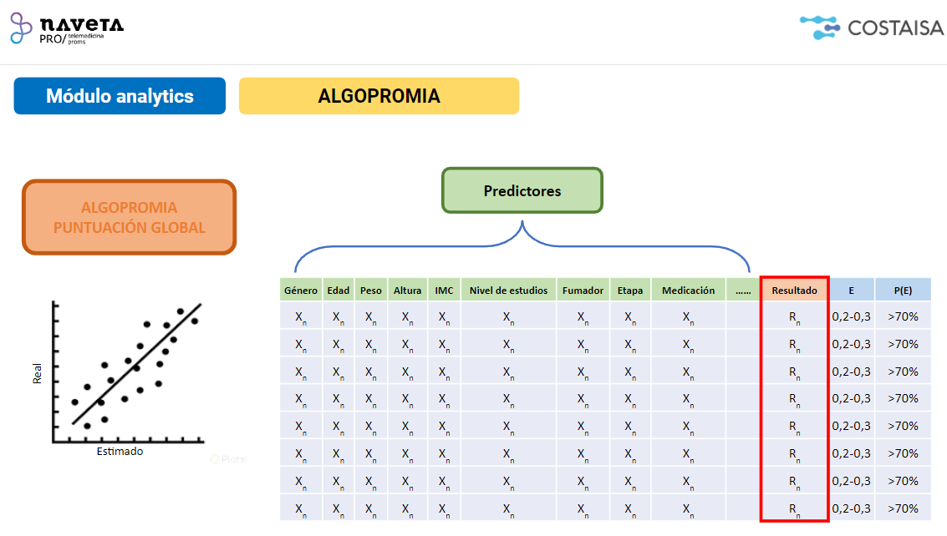

Slide 10
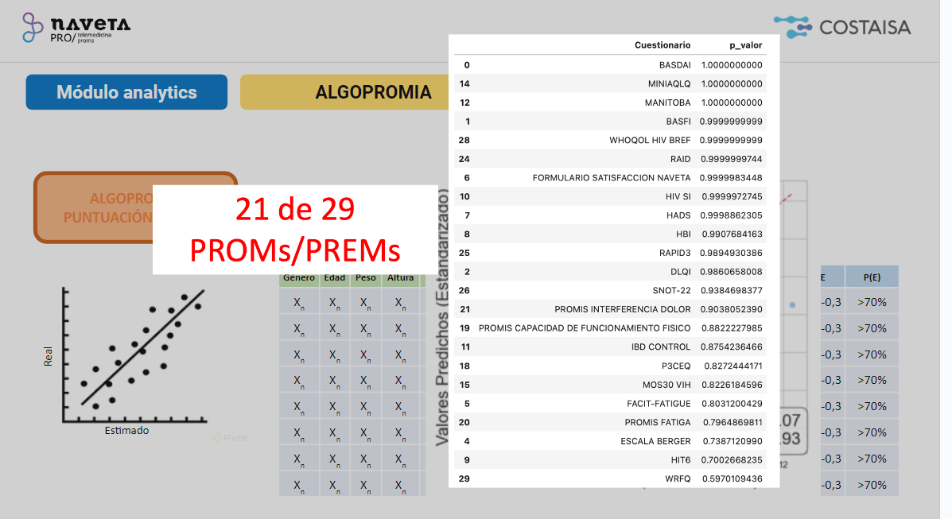

Slide 11
Conclusiones
La hidradenitis supurativa es una enfermedad que impacta profundamente en la calidad de vida, especialmente en cuanto a dolor, lo que repercute en el ámbito psicosocial, laboral, relacional, personal…con un 61,11% con afectación grave medida por el HSQoL-24 en nuestra serie.
Los tratamientos biológicos utilizados en nuestra serie muestran un impacto positivo en la mejora de la calidad de vida de los pacientes, con una reducción del 19,45% de pacientes con impacto grave en su calidad de vida.
Debemos potenciar el trabajo colaborativo entre Dermatología, Farmacia Hospitalaria y Enfermería para diseñar estrategias de atención sobre aspectos modificables, y con elevada prevalencia en la HS, como el sobrepeso y el consumo de tabaco que impactan negativamente en la gravedad de la misma
El seguimiento con PROMS y PREMS nos permite
Recoger la voz del paciente
Adelantarnos a la toma de decisiones
Detectar los pacientes con calidad de vida alterada por la hidradenitis
Monitorizar el valor real en práctica clínica diaria de los tratamientos instaurados.

